Slide 1
Troisième partie
Chapitre 6 : Gestion des ressources génétiques des populations sauvages et domestiques
Chapitre 7 : Aspects socio-économiques de la conservation et de la gestion des ressources biologiques

Slide 2
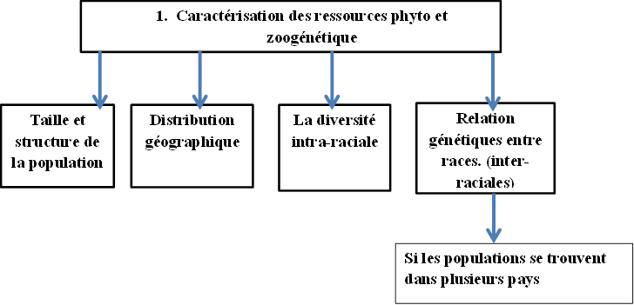
Chapitre 6 : Gestion des ressources génétiques des populations sauvages et domestiques :
1. Caractérisation des ressources zoo et phytogénétique:
La base des processus décisionnels pour la gestion des ressources à court et long terme.

Slide 3
Exemple des informations à collecter dans la banque de donnée sur les espèces de mammifères :

Slide 4
2. Étapes de caractérisation des ressources génétiques :
1. Réaliser un inventaire des espèces existantes
2. Déterminer de degré de menaces par espèces:
Espèces menacées;
Espèce en voix d’extinction;
Espèces non menacées
3. Établir les programmes d’amélioration et de conservation

Slide 5
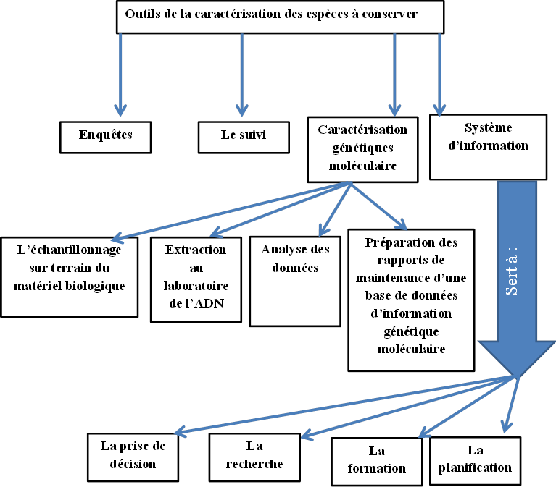
3. Outils de la caractérisation :

Slide 6
4.Gestion continue des ressources phytogénétiques
Enquêtes : Les enquêtes sont entreprises pour collecter de façon systématique les données nécessaires à identifier les populations raciales et décrire leurs caractéristiques visibles, la distribution géographique, les utilisations, l’élevage en général et leurs environnements de production.
Le suivi : Les changements de la taille et de la structure de la population doivent se documenter de façon régulière pour toutes les races animales et les ordres des végétaux. Ces contrôles devraient s’entreprendre sur une base annuelle ou biannuelle car l’application des technologies de reproduction modernes, le marché mondial
Caractérisation génétique et moléculaire : la caractérisation génétique moléculaire, étudie le polymorphisme des molécules protéiques sélectionnées et des marqueurs d’ADN pour mesurer la variation génétique au niveau de la population.

Slide 7
Conclusion : La caractérisation adéquate des ressources génétiques est une condition préalable pour la réussite des programmes de gestion et la prise de décision éclairée sur la mise en valeur des populations sauvage et domestiques. Les instruments élaborés dans le domaine de la caractérisation devraient favoriser une approche stratégique et cohérente à l’identification, la description et la documentation des populations

Slide 8
Chapitre 7 : Aspects socio-économiques de la conservation et de la gestion des ressources biologiques :
L'enjeu de l'exploitation des ressources naturelles est bien antérieur à celui de leur protection (GOMBAULD & J.P. CACHET, 1998).
Pendant longtemps l’utilisation des ressources naturelles était dans un but purement économique sans se soucier de leur intégrité et de leur renouvellement (de façon minière).
Ces dernières années, les dirigeants des différents pays souhaitaient tendre progressivement vers des pratiques de valorisation sous condition de conservation durable de la biodiversité.

Slide 9
La biodiversité est une dimension de l'identité de chaque pays
Gestion de la biodiversité, développement économique et aménagement du territoire sont indissociables
Éléments pour une meilleure gestion de la biodiversité
Déficit des connaissances scientifiques (inventaires de biodiversité).
Protéger l'espace, quantifier la diversité et réglementer les Prélèvements : un ordre obligé
Niveaux de préservation des espaces naturels

Slide 10
7.1. Les enjeux socioéconomiques de la biodiversité : Pourquoi la biodiversité est-elle si importante pour la société ?
La biodiversité soutiens la vie humaine : les aliments, les combustibles, les matériaux ….
1
La biodiversité, fruit d’interrelations du monde vivant
La biodiversité considérée avec ses enjeux majeurs : la sécurité alimentaire, réduction de la pauvreté, eau potable,….
Interaction entre organismes vivants façonne les milieux et leurs fonctionnements
2
La biodiversité, un support à des services éco systémiques
3
La biodiversité comme support des agricultures durables
Système de cultures intensives négatives.
Nouvelles agriculture : mélanges de variétés et d’espèces créations de peuplements
Revenu agricole augmente avec la biodiversité.
La bio remédiation
4
La biodiversité comme support d’une nouvelle « biotechnologie »
La valorisation de la diversité bactérienne

Slide 11
2. Les difficultés:
* Les enjeux socio­économiques de la biodiversité: la biodiversité doit être considérée « dans ses rapports avec les enjeux majeurs que sont par exemple la réduction de la pauvreté, la sécurité alimentaire et l’approvisionnement en eau potable, la croissance économique, les conflits liés à l’utilisation et à l’appropriation des ressources, la santé humaine, animale et végétale, l’énergie et l’évolution du climat.
* La bio­diversité, une assurance-vie pour notre monde en changement.
* Les services éco systémiques résultent des interactions entre organismes
qui façonnent les milieux et leur fonctionnement au sein des écosystèmes.
La purification de l’air ou de l’eau, le stockage du carbone, la fertilité des sols sont autant de services résultant non d’organismes, mais d’interactions.
3. Les points positifs:
* Une contribution positive de l’agriculture à la production des services écologiques que nous venons d’évoquer est désormais fortement souhaitée
* Ces nouvelles agricultures devront à l’évidence se refonder sur une compréhension fine et une utilisation pertinente de la biodiversité :

Slide 12
4. L’approche économique : la Valeur Économique Totale(VET) de la conservation de la biodiversité d'un écosystème est exhaustive et englobe la diversité des avantages économiques qu'un actif naturel procure à la communauté humaine (Figure N°…..).
5. Les services de la conservation de la biodiversité à revenue directe : Valeur d’usage direct. Les valeurs d'usage direct représentent les avantages tirés de l'environnement par l’utilisation directe que les agents économiques font des ressources de l’environnement. Cette valeur d’usage directe peut prendre plusieurs formes selon que la ressource est utilisée en tant que bien de consommation (avec ou sans extraction du milieu) ou en tant que facteur de production. On peut ainsi distinguer trois types de valeur d’usage direct d’un écosystème (Boyle et Bishop 1987)

